Slide 1
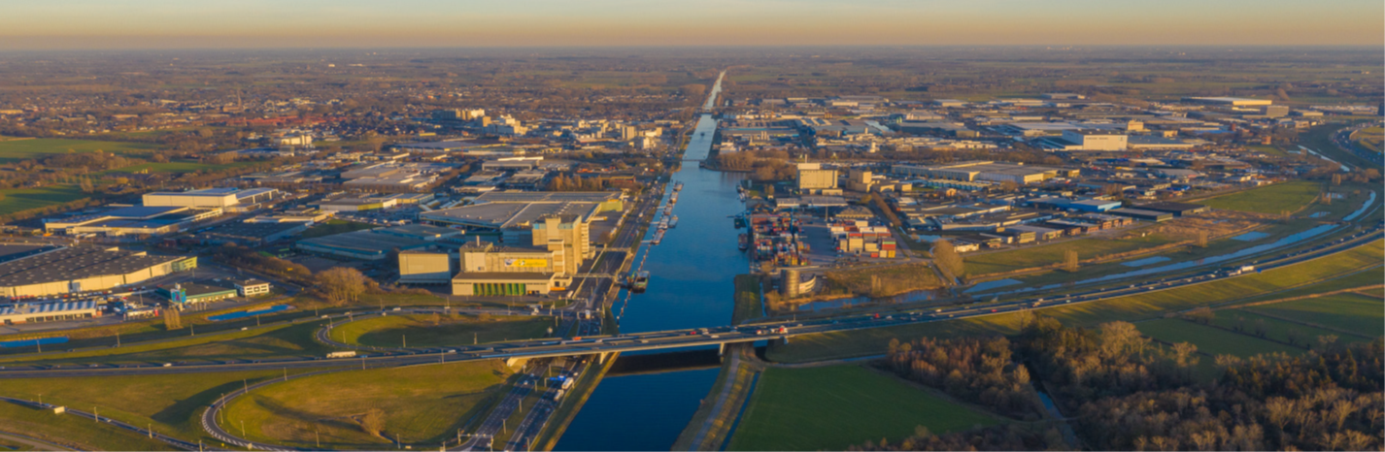
Hoe (brand)veilig is je bedrijf?
Platform Ondernemend Meierijstad (POM)
30-09-2019

Slide 2





Programma
19.30 uur Inloop
20.00 uur Opening / Keurmerk Veilig Ondernemen (KVO)
20.05 uur Brandweer en Politie: tips & Tricks op het gebied van veiligheid
20.20 uur gemeente: ondermijning in de praktijk
20.40 uur Frans van Zutven: “… en toen was er brand”
21.15 uur Mogelijkheid voor vragen aan alle sprekers
21.30 uur afsluiting met een drankje

Slide 3




Keurmerk Veilig Ondernemen
brandweer, politie, gemeente en Ondernemers
Veilige bedrijfsomgeving voor u en uw personeel
Sociale veiligheid en verkeersveiligheid
Ondermijning
Beperking criminaliteit
Tegengaan zwerfvuil
camerabeveiliging
Overlast (vrachtwagen) parkeren
Hangjongeren
Onderhoud groen en grijs
Publiek en privaat terrein
Calamiteiten
Zeer lage incident- en criminaliteitscijfers
En dat willen we graag zo houden
U en uw personeel bent de beste beveiliging
Samen houden we een veilige bedrijfsomgeving

Slide 4
Keurmerk veilig ondernemen
Notes:
Om de foto op de voorpagina te vervangen: Ga naar Beeld > Model >Diamodel.
Zoek de voorpagina-dia op. Selecteer de rode achtergrond. Ga naar het opmaakpalet en zoek bij Volgorde, Schikken op.
Selecteer naar achtergrond. Nu kan je bij de foto en kan je deze wisselen. Dan de foto weer naar de achtergrond plaatsen.
Ga dan weer naar Beeld > Normaal.
Bij Dia-indeling kan je de verschillende soorten dia’s kiezen (1 kolom, 2 kolom, afbeelding enz)

Slide 5
Cijfers
130 Branden per jaar > schade één miljoen
20% Brandstichting
30% Werkzaamheden
30% Electrische oorzaak
Notes:
De genoemde 130 grote branden is het aantal waarbij de schade uitstijgt boven de 1 miljoen de totale schade van de 130 branden bedaagd 707.500.000 (cijfers gebaseerd op 2015)
De genoemde percentage is een grove verdeling van de gegevens die nu bekend zijn van oorzaken van industriebranden.

Slide 6
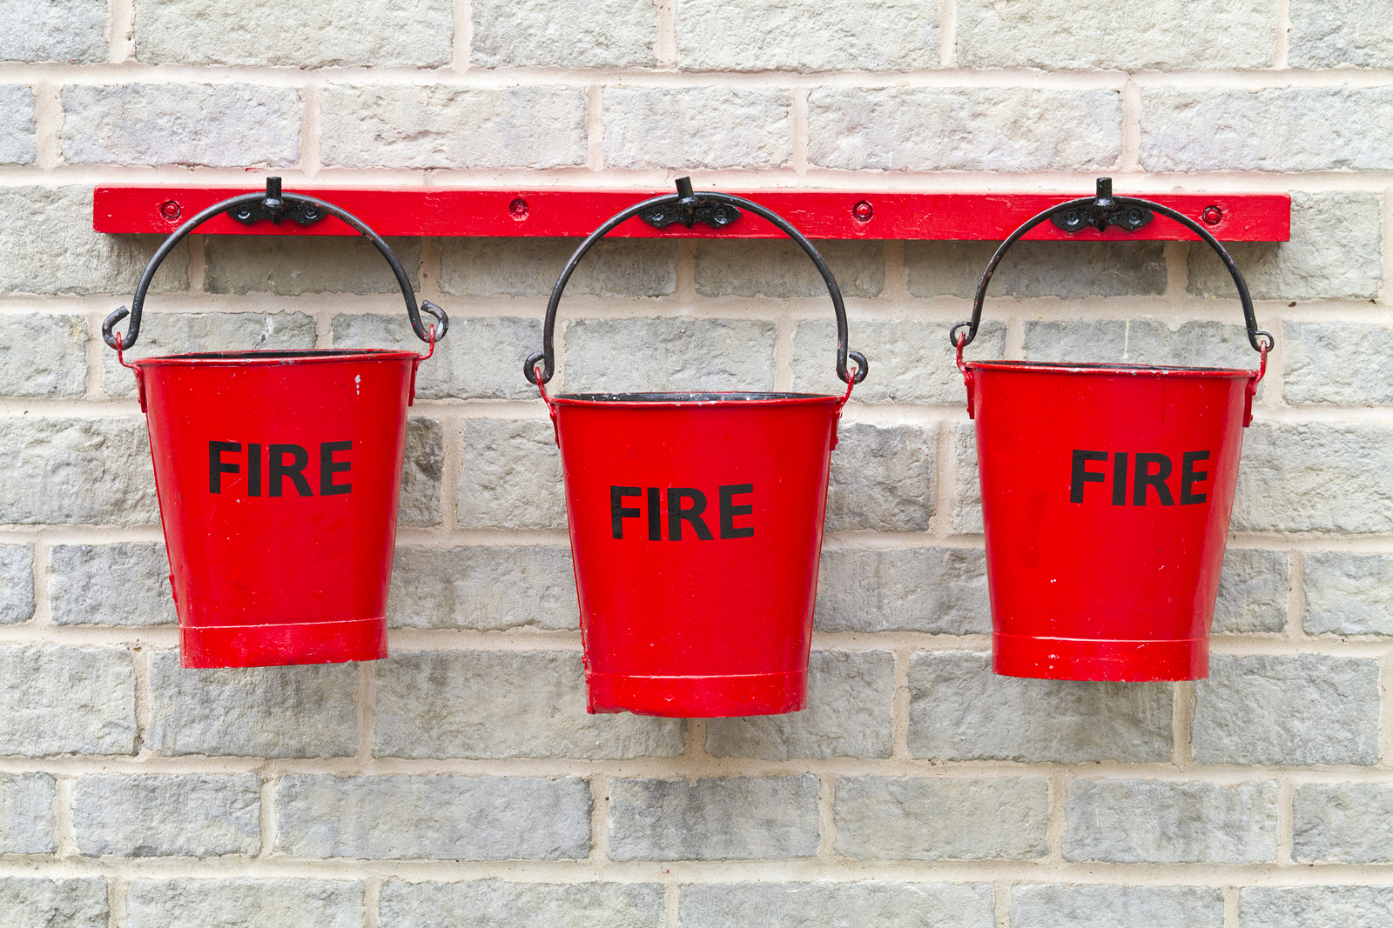
Voldoen aan wet of nagedacht
Notes:
Hier kun je ingaan op het traject om te komen tot een bouwvergunning. Waarbij de wettelijke eisen een absoluut minimum zijn gebaseerd op een afgewogen veiligheidsbelang versus economisch belang. (beeld bij veel ondernemers is ik heb een vergunning en ik ben dus veilig.

Slide 7
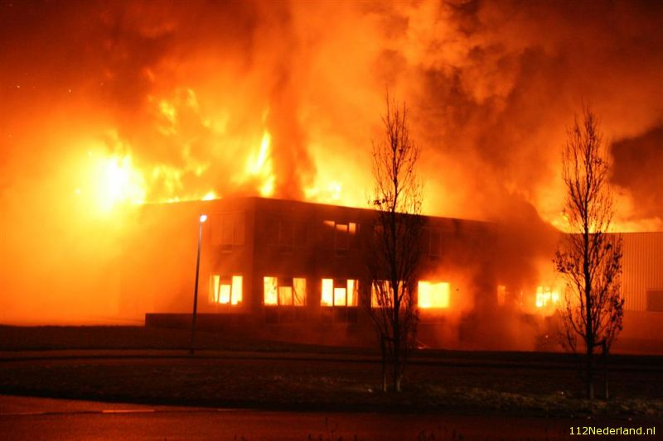
Industriebrand en de voorspelbare afloop
Notes:
Gebouwd om af te branden. Tactic van Brandweer verschuifd ook steeds meer om in dit soort bedrijven geen binnenaanval te doen door risico mbt rookgas en het instorten van de constructie.

Slide 8
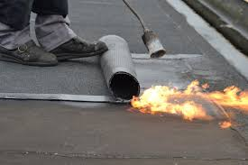
Oorzaak 1
Notes:
Weet je altijd of bij werkzaamheden door derden de veiligheid geborgd is?

Slide 9
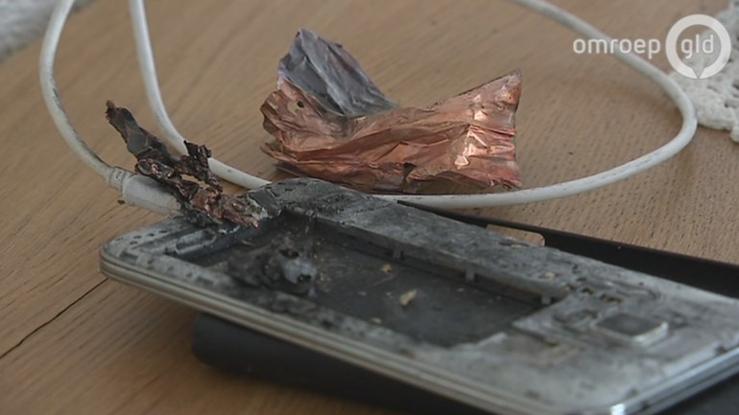
Oorzaak 2
Notes:
Worden er ‘bij afwezigheid van mensen accu’s geladen of onnodig laders in het stopcontact gelaten.

Slide 10
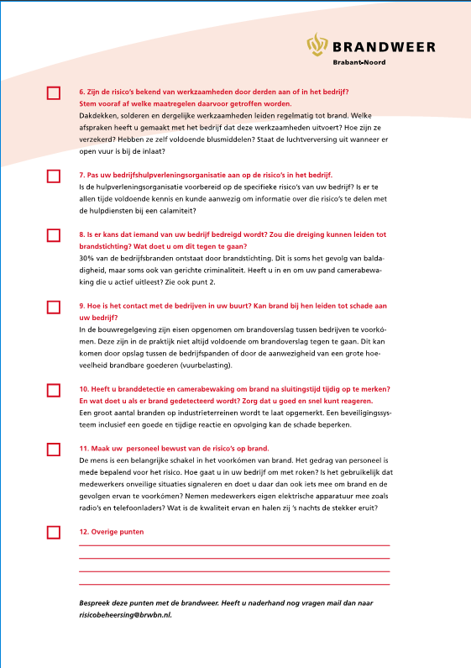
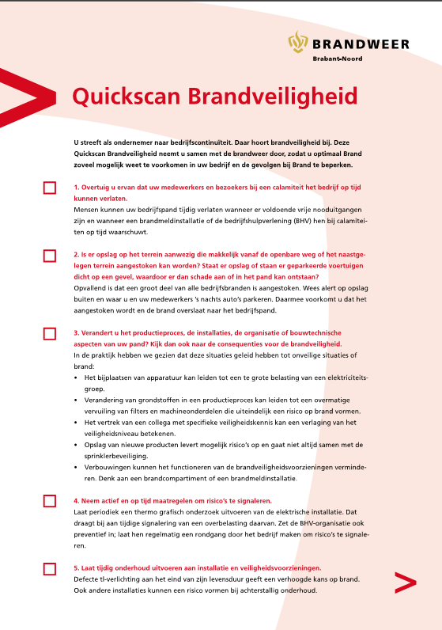
QuickScan

Slide 11
Werk Samen
Politie
Notes:
Tijdens het vertonen van dit voorblad worden mensen bedankt voor hun komst, de agent in burger stelt zichzelf voor enz. Ook kan op dit moment een burgemeester/hogere politiecollega enz een voorwoord doen.

Slide 12
Politie
KVO
Veiligheid
Openbare Orde
Samenwerking ketenpartners
Samenwerking Ondernemers
Samenwerking Bewoners
Notes:
KVO: Samenwerken aan veiligheid, vanuit elk discipline en professie. Inbraak- overval preventie, aanwezig op terreinen tijdens de dienst,
Veiligheid, bereikbaar bij meldingen, ter plaatsen in gesprek om situatie te beoordelen, met spoed rijden op ANPR hits,
Samnewerking: Burgerinitiatieven, inrichting terreinen, afsluiten beveiliginscontracten, advies preventive.

Slide 13
https://youtu.be/zM8tYp699T4

Slide 14
Wat is een verdachte situatie?
Een situatie die afwijkt van een normale situatie, waarbij er mogelijk sprake is van (een voorverkenning van) een misdrijf
Gaat vaak gepaard met een zogenaamd ‘onderbuikgevoel’
Notes:
Een verdachte situatie in een straat, plein,rondom een huis, etc is al dat wat van het “normale” beeld afwijkt

Slide 15
https://youtu.be/zM8tYp699T4
BEL 112
Notes:
Leg hier wat uit over de procedure. Als men met een 112 telefonist(e) aan de lijn zit wordt er (indien beschikbaar) door de centralist al een noodhulpauto aangestuurd. Blijf aan de lijn en omschrijf dat wat je ziet. 112 is ook voor verdachte situaties en inbraak heterdaad.

Slide 16
Informatie
Welke informatie is cruciaal voor ons?
Locatie
Signalement
Leeftijd, lengte, bril/snor/baard, kleding, huidskleur, haardracht, tatoeages, schoenen, opvallende kenmerken
Kenteken voertuig
Kenteken, merk en type, kleur, bijzondere kenmerken
Vluchtrichting dader
Notes:
Behandel deze dia uitgebreid!

Slide 17
112 of 0900-8844
In geval van spoed: 112
Overige meldingen: 0900-8844
Notes:
Bij de burgers heerst nog veel onduidelijkheid wanneer ze 112 en wanneer 0900-8844 moeten bellen. Leg dat d.m.v. de volgende dia uit.

Slide 18
Wanneer 0900-8844?
Voor onder andere de volgende zaken kunt u 0900-8844 bellen:
In uw straat zorgt een groep jongeren voor overlast
U heeft aangifte gedaan en wilt de voortgang van het onderzoek weten
Uw buren veroorzaken al de hele nacht geluidsoverlast

Slide 19
Vragen?
Heeft u nog vragen of opmerkingen?

Slide 20
Bedankt voor uw aandacht
Heeft u op een later moment nog vragen? Bel dan 0900-8844 of contacteer uw wijkagent.

Slide 21

Ondermijning in Meierijstad!
Waar raakt het de ondernemer?

Slide 22
Programma
Voorstellen
Wat is ondermijning?
Kenmerken Meierijstad
Thema’s
Welke instrumenten heeft de gemeente?
Vragen

Slide 23
Wat is ondermijning?
Georganiseerde criminaliteit leidt steeds vaker tot ondermijning: de verwevenheid van de onder- en de bovenwereld.
Ondermijning gaat over de schaduwwereld aan de achterkant van het gereguleerde Nederland. Een wereld die crimineel van aard is, maar sociaal is ingebed in wijken en die buiten de greep en vaak buiten het zicht van overheden valt. Het is een wereld waar sterke sociale relaties zijn en er gezorgd wordt voor de zwakkeren. Maar intussen wordt daar veel geld verdiend, zo nodig door omkoping, intimidatie of geweld.

Slide 24
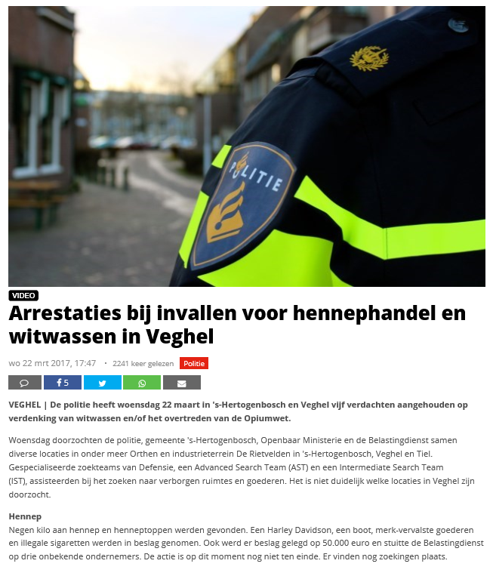
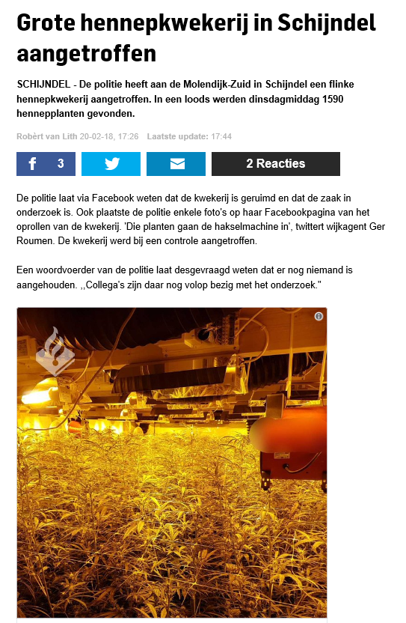
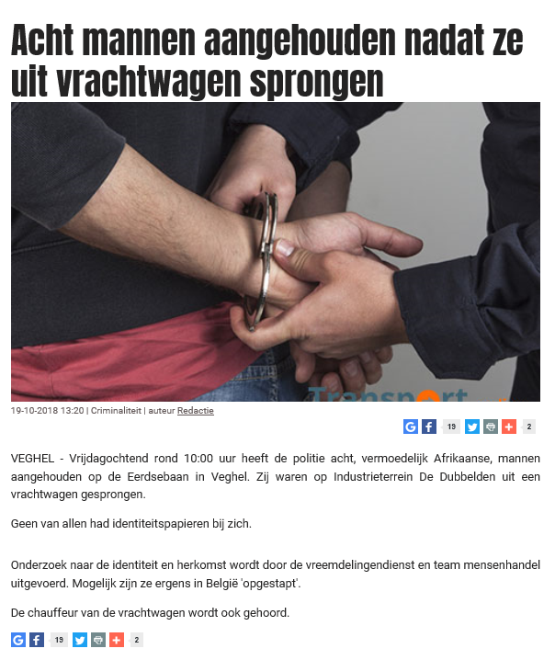
Ondermijning in Meierijstad?
Notes:
Grote hennepkwekerij in Schijndel aangetroffen: 20-02-2018 bedrijfspand 6 maanden gesloten na ontdekking hennepkwekerij.
Acht mannen aangehouden nadat ze uit vrachtwagen zijn gesprongen: 19-10-2018
Arrestaties bij invallen voor hennephandel en witwassen in Veghel: 22-3-2017

Slide 25
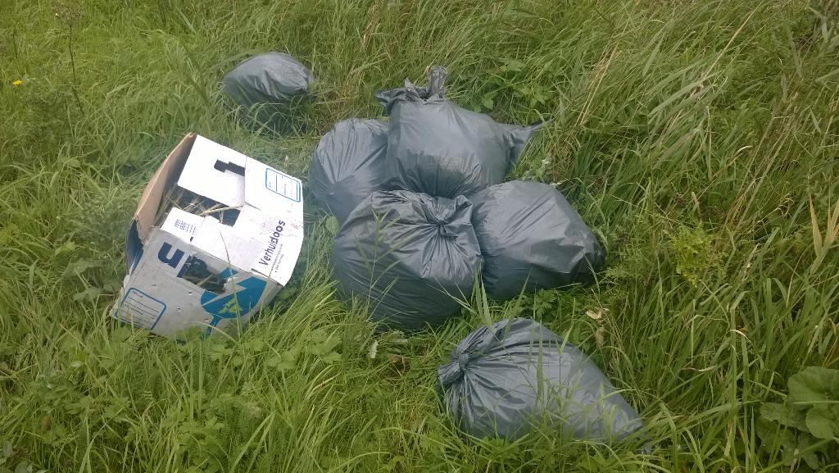
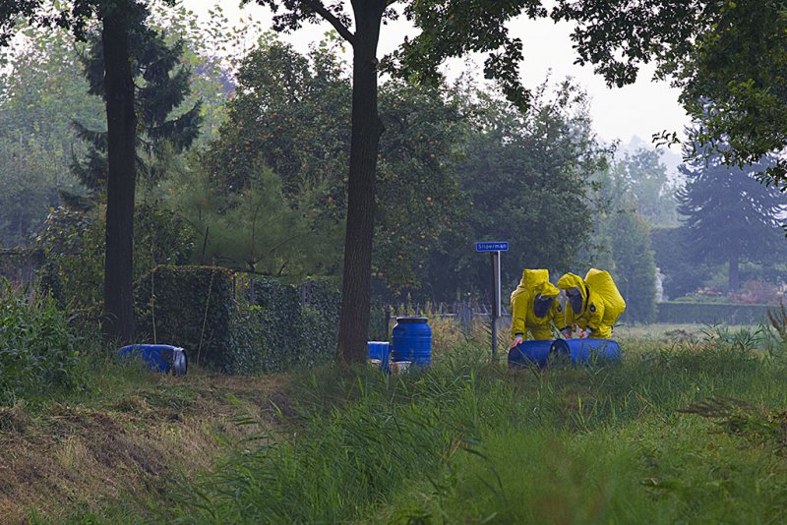

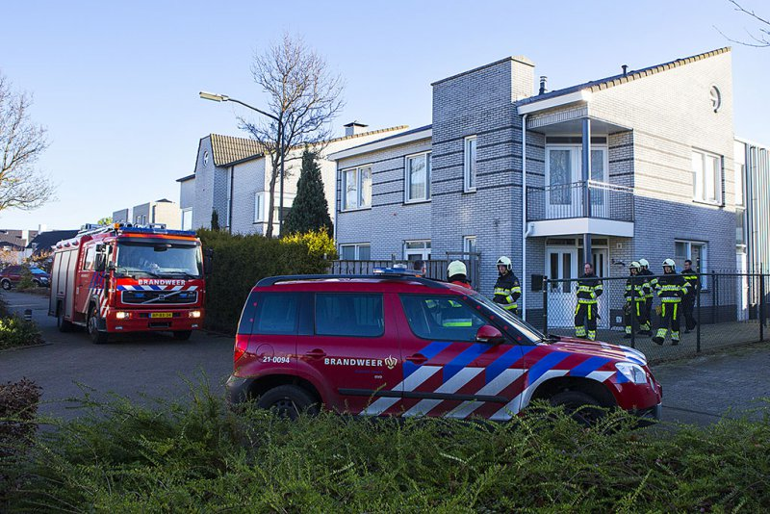

Slide 26
Kenmerken Meierijstad
7e grootste stad (± 80.000 inwoners)
Goed vestigingsklimaat
Infrastructuur die zich (óók) leent voor …. (A50, Zuid-Willemsvaart)
Verstedelijking en industrialisatie
Veel buitengebied
Havengebied (Veghel) top 5 logistieke hotspots
Bedrijventerrein:
De Amert: 111 ondernemingen en ± 1760 arbeidsplaatsen (o.a. Jumbo)
De Dubbelen: 181 ondernemingen, met ± 14.250 arbeidsplaatsen (Mars, de Heus, Sligro, Emté)
Doornhoek: in ontwikkeling (gunstige ligging).
Notes:
Vlagheide
4 woningen heilighartplein /bram brandveiligheid

Slide 27

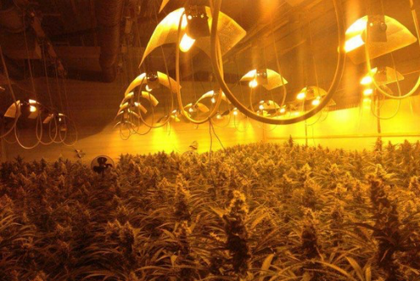

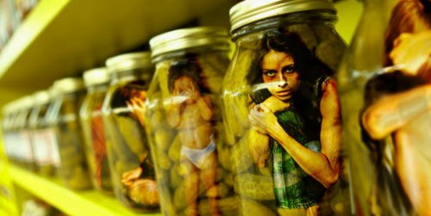

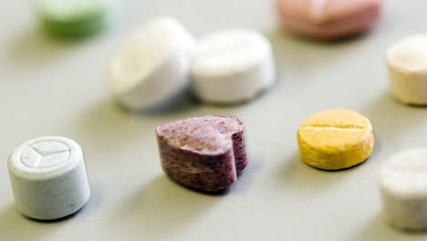



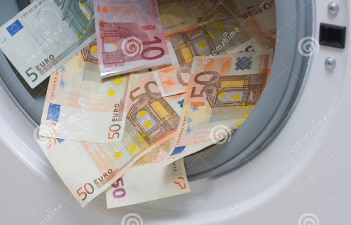
Thema’s
Georganiseerde hennepteelt
Mensenhandel
Vastgoedfraude / witwassen
Synthetische drugs
OMG’s
Milieucriminaliteit
Handhavingsknelpunten
Deze komen ook allemaal voor in Meierijstad

Slide 28

Waarom op de agenda?
Georganiseerde misdaad wortelt en investeert in de wijk.
Cruciale rol voor de gemeente
Oog- en oorfunctie
Faciliteerder (onbewust)
Maatschappelijke weerbaarheid
Met partners zoals Openbaar Ministerie, Politie, Belastingdienst treden we op als 1 Overheid. Dus strafrechtelijke vervolging, bestuursrechtelijke maatregelen en afpakken.

Slide 29
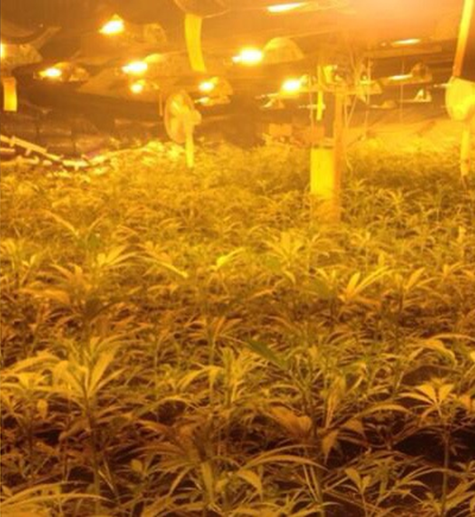

WAAR HEBBEN WE HET OVER? Wat zien we in de maatschappij
Signalen van hennep/synthetische drugs
- Stankoverlast door sterke, vreemde (zoete) geur
Geluid van afzuiginstallaties
Beslagen/afgeplakte ramen die nooit open gaan;
Bouw- en sjouwactiviteiten op vreemde tijdstippen;
Kunstlicht en grote warmteafgifte
Stroomstoringen (door illegale aanpassing in de meterkast
Onduidelijk of pand bewoond wordt.

Slide 30
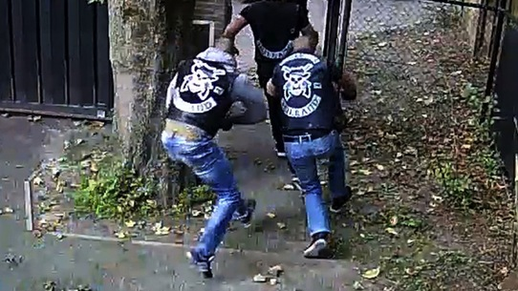
WAAR HEBBEN WE HET OVER?
Wat zien we in de maatschappij?
Outlaw Motorgangs (OMG)
Dragen van herkenbare kleding en symboliek, colours en patches
Clubs hanteren duidelijke erecodes en een intern sanctiesysteem
Ride outs, grote groep motorrijders van een of meerdere clubs gaan op pad
Intimiderend gedrag in en om de horeca en evenementen
Gelinkt aan georganiseerde criminaliteit
Veelal op zoek naar een clubhuis in bestaande horeca of
bedrijfspanden
Recht van vergadering
Recht van vereniging
Waar raakt het de ondernemer en wat doet de overheid
Stop-gesprek (burgemeester met politie)
Intrekken vergunning
strijdig gebruik bestemmingsplan
Notes:
Horeca benaderen voor clubhuizen, ruimte huren voor vergaderingen. Wat doet de burgemeester? Stopgesprek met ondernemer. Exploitatievergunning in getrokken. Ruimte bieden aan OMG’s, heeft gevolgen voor vergunning

Slide 31
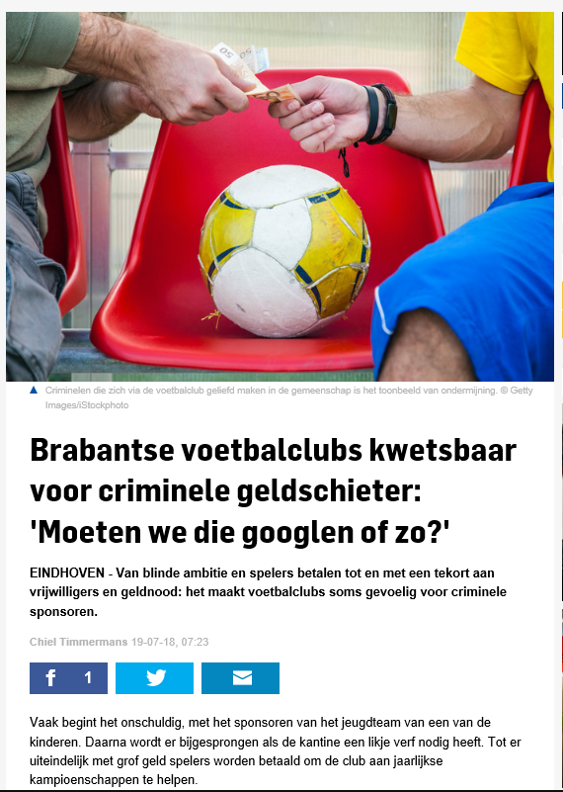
Als het te mooi lijkt om waar te zijn. Let dan op!
Kweken van goodwill
Betrokken bij de maatschappij
Geld witwassen door sponsoring
Notes:
Weet met wie je zaken doet.

Slide 32

Baas in eigen huis!
Weten wat er speelt
- De “lead” kunnen nemen als dat nodig is
- Het eigen instrumentarium kennen en kunnen toepassen
- De dijken even hoog maken.

Slide 33
Wat kan en doet de gemeente? Welke instrumenten zet de burgemeester in?
Aanwijzen van risicogebieden/-branches op basis van signalen (APV/exploitatievergunning)
BIBOB (Wet bevordering integriteitsbeoordelingen door het openbaar bestuur)
Opiumwet artikel 13b – Sluiten van panden

Slide 34
Wet Bibob
Een (preventief) bestuursrechtelijk instrument. Als er een ernstig gevaar dreigt dat bijvoorbeeld een vergunning wordt misbruikt, kan het bevoegde bestuursorgaan de aanvraag weigeren of de afgegeven vergunning intrekken. Zo wordt voorkomen dat de overheid criminele activiteiten faciliteert en wordt bovendien de concurrentiepositie van bonafide ondernemers beschermd;
In 1996 constateerde de Parlementaire Enquêtecommissie Opsporingsmethoden (Commissie Van Traa) dat criminele organisaties en personen soms vergunningen, subsidies en aanbestedingen gebruiken om geld wit te wassen of (andere) strafbare feiten te plegen.

Slide 35
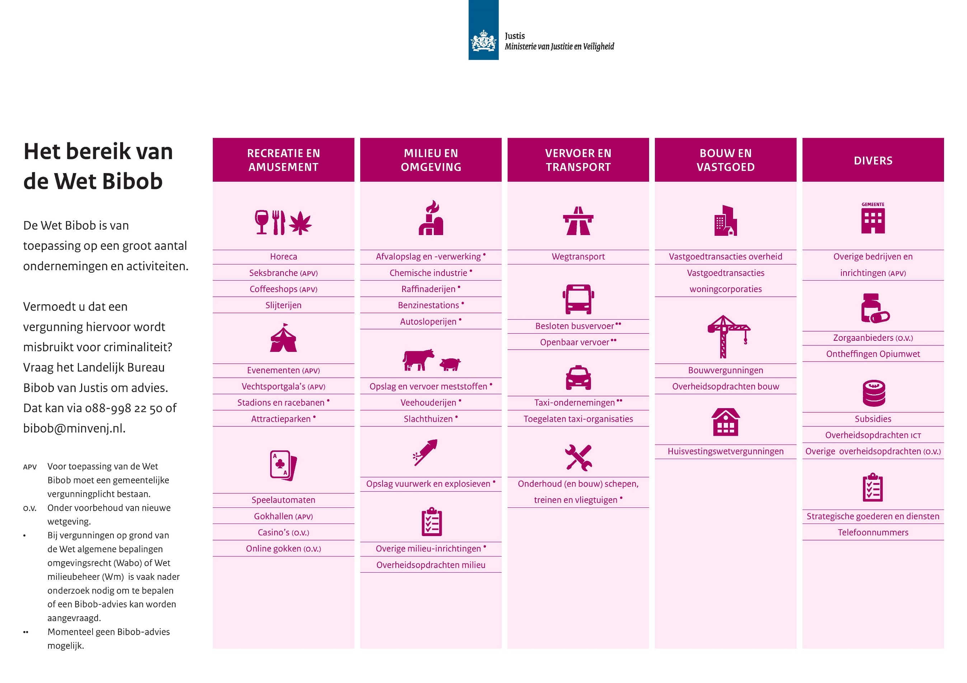

Slide 36
Artikel 13B OPIUMWET
Overtreding | Woningen dan wel in of bij woningen behorende erven
 | Softdrugs | Harddrugs
1e keer | Drie maanden | Zes maanden
2e keer | Zes maanden | Twaalf maanden
3e keer | Twaalf maanden | Onbepaalde tijd
4e keer | Onbepaalde tijd | Onbepaalde tijd
Overtreding | Lokalen dan wel in of bij lokalen behorende erven
 | Softdrugs | Harddrugs
Bij vaststelling | Directe sluiting voor de duur van 6 maanden | Directe sluiting voor de duur van 6 maanden.
2e keer | Twaalf maanden | Twaalf maanden
3e keer | Onbepaalde tijd | Onbepaalde tijd
4e keer | Onbepaalde tijd | Onbepaalde tijd

Slide 37



 | 2015 | 2016 | 2017 Meierijstad | 2018
Artikel 13b OW Schijndel Sint-Oedenrode Veghel | 2 2 2 | 4 4 | 6 (1 bedrijfspand4 woningen en 9 huurwoningen | 6 (2 bedrijfspanden/ 2 woningen van 1 ondernemer)
Bibob toegepast Schijndel Sint-Oedenrode Veghel | 2 11 | 6 6 | 1 | Beleid gewijzigd 01-09-2018/uitrol
Aanvragen L.B.B. Schijndel Sint-Oedenrode Veghel | 2 0 | 0 0 0 | 0 | 0
Stopgesprekken Schijndel Sint-Oedenrode Veghel | 2 |  | 1 | 2

Slide 38
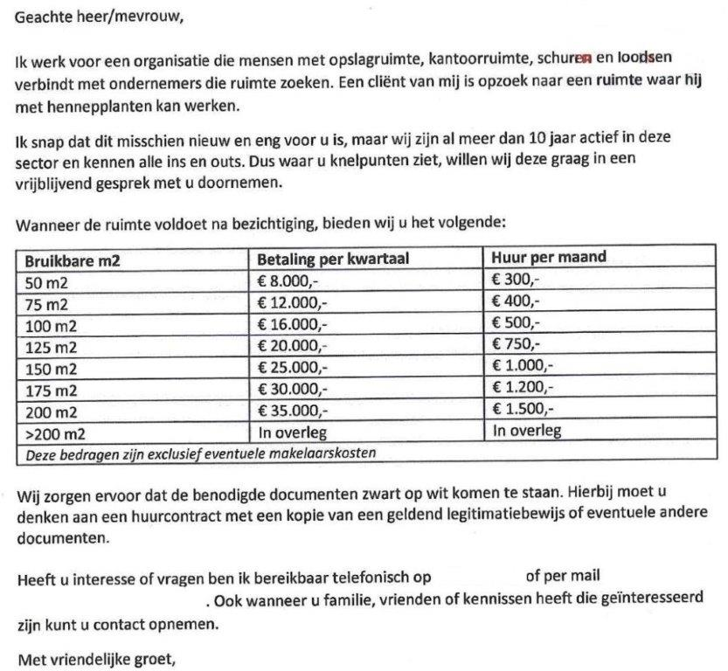



Slide 39
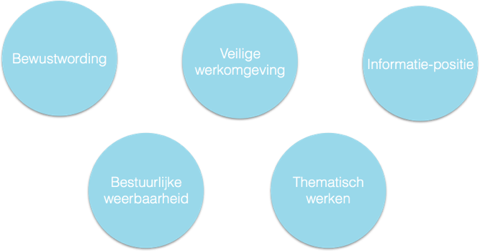
Weerbaar Meierijstad
Plan van aanpak

Slide 40

Handelingsperspectief bedrijfsleven
Bewust worden en zijn
Weten met wie je zaken doet
Als het te mooi is om waar te zijn, is het dat ook vaak.
Melden
Alle vormen van ondermijnende criminaliteit komen voor in Meierijstad.
En….. we zien veel te weinig!
meldondermijning@meierijstad.nl
Meld Misdaad Anoniem 0800-7000

Slide 41
Signaal ontvangen en dan…?
Ontvangstbevestiging
Lokaal Informatie overleg (eventueel monodisciplinair)
Interventieteam (multidisciplinair)
Signaaldossier ondermijning
Indien de casus het toelaat terugkoppeling over de afhandeling.

Slide 42
Waar signalen melden?
meldondermijning@meierijstad.nl
Meld Misdaad Anoniem 0800-7000
Wie?
Als het gaat om casuïstiek: Ruud Janssen rjanssen@meierijstad.nl
Beleidsmatig/organisatiebreed: Annemieke Vos avos@meierijstad.nl

Slide 43
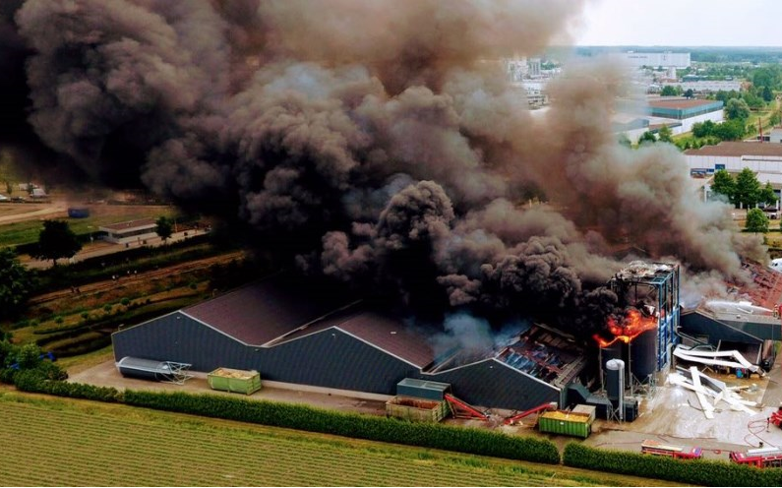

Frans van Zutven: “…en toen was er brand”:

Slide 44
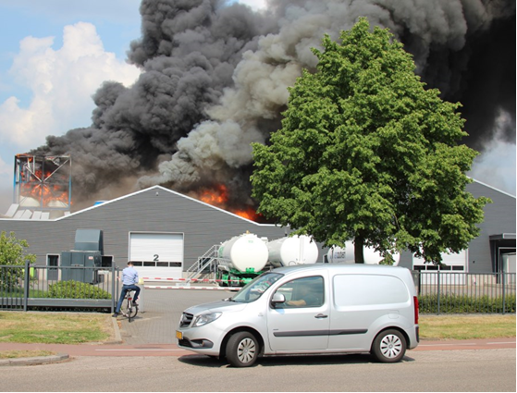
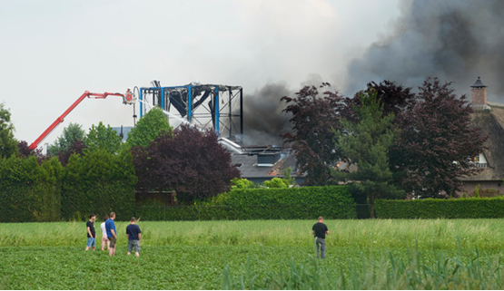
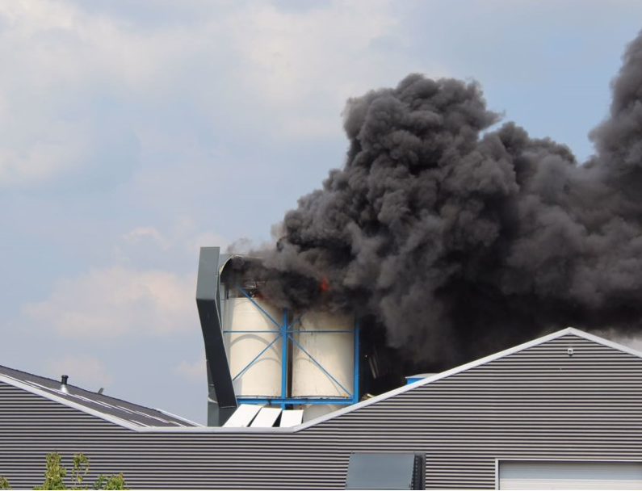

Slide 45
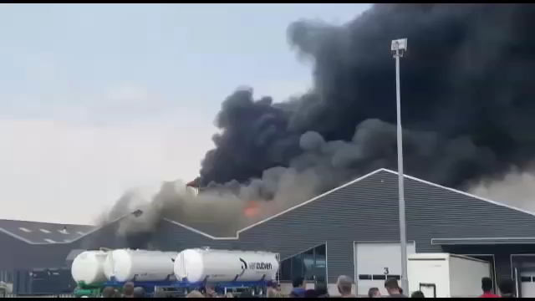

Slide 46
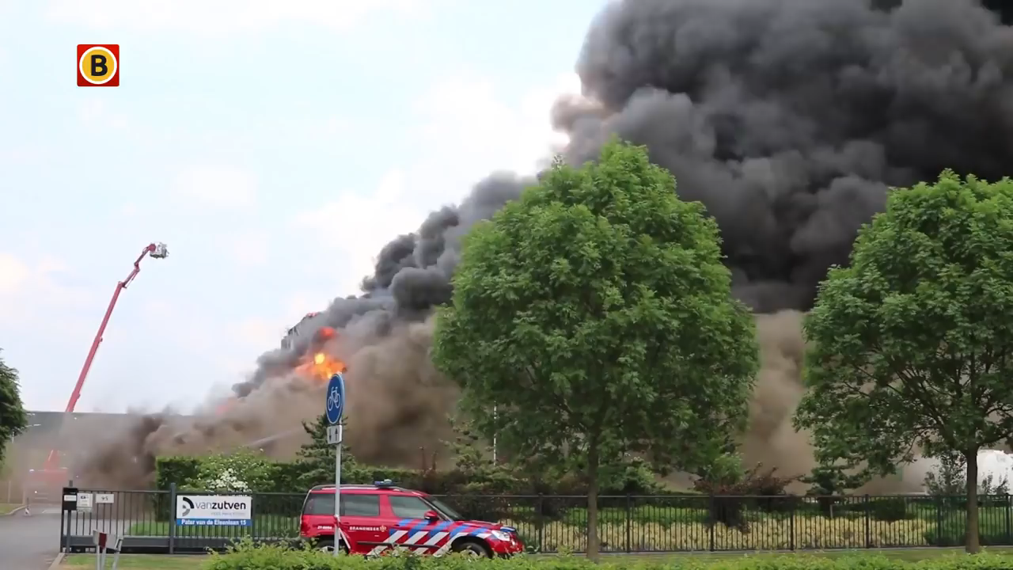

Slide 47
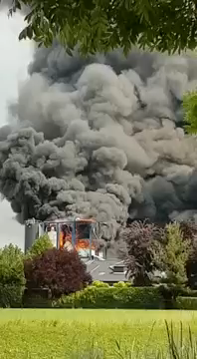

Slide 48
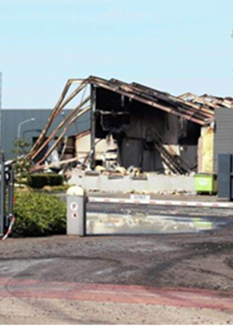
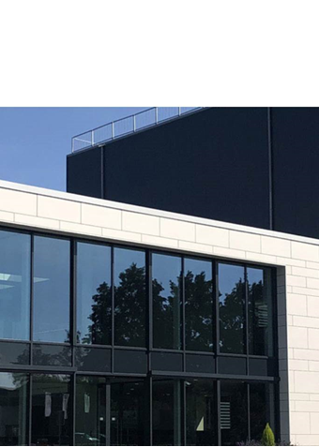

Slide 49


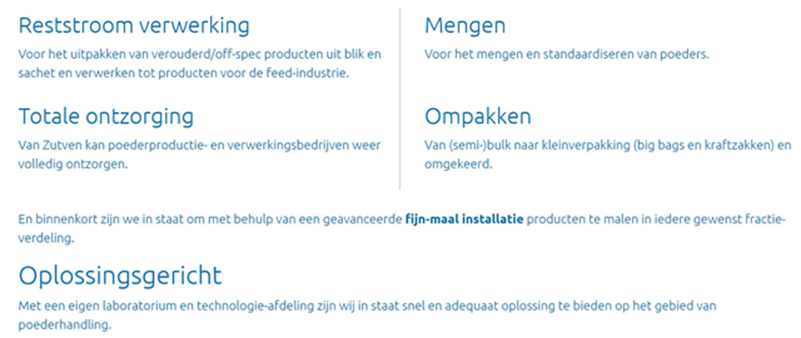
“… en toen was er brand”:
Even voorstellen
31-5-2017: De brand
De momenten erna
Wat doet een brand met jezelf als ondernemer / je gezien / personeel / de omgeving?
De nieuwbouw
Anders kijken naar (brand)veiligheid
Leerpunten

